Slide 1
ΤΟ ΕΣΩΤΕΡΙΚΟ ΤΟΥ ΥΠΟΛΟΓΙΣΤΗ
Εισηγήτρια: Καλλιαμπέτσου Σπυριδούλα
Notes:
To change the image on this slide, select the picture and delete it. Then click the Pictures icon in the placeholder to insert your own image.

Slide 2
ΕΚΠΑΙΔΕΥΤΙΚΟΙ ΣΤΟΧΟΙ
Γνώσεις
Τα βασικά εξαρτήματα του υπολογιστή (π.χ., μητρική πλακέτα, επεξεργαστής, μνήμη RAM, αποθηκευτικά μέσα).
Ο ρόλος και η λειτουργία κάθε εξαρτήματος.
Δεξιότητες
Αναγνώριση εξαρτημάτων σε έναν υπολογιστή ή σχέδιο.
Κατανόηση της σύνδεσης και συνεργασίας των εξαρτημάτων.
Στάσεις
Ανάπτυξη ενδιαφέροντος για την τεχνολογία.
Υπευθυνότητα στη χρήση και φροντίδα του υπολογιστή.
Κριτική σκέψη για επιλογές εξαρτημάτων.

Slide 3
ΒΑΣΙΚΑ ΜΕΡΗ Η/Υ
Υλικό μέρος του H/Y
Λογισμικό του H/Y

Slide 4
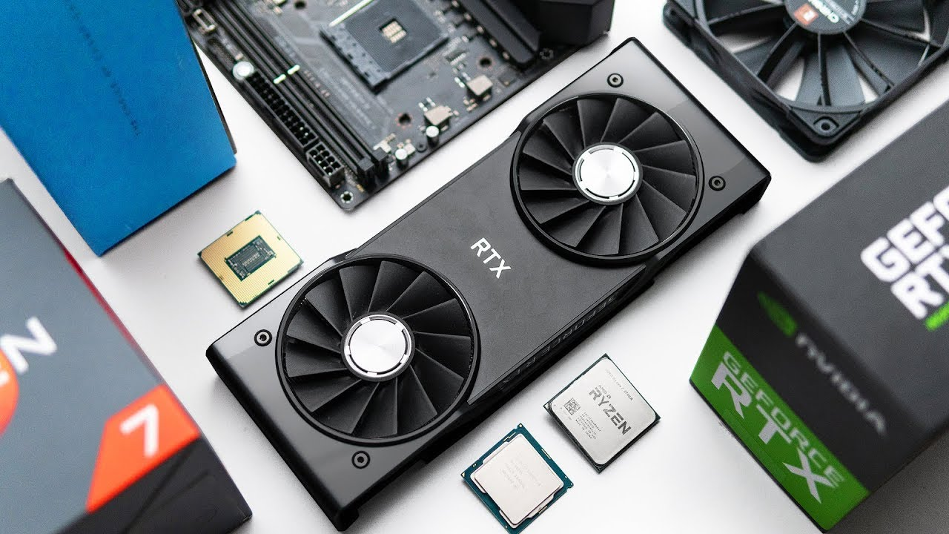
ΤΟ ΥΛΙΚΟ ΜΕΡΟΣ ΤΟΥ ΥΠΟΛΟΓΙΣΤΗ (HARDWARE)

Slide 5
ΚΕΝΤΡΙΚΗ ΜΟΝΑΔΑ
Το κουτί ή Πύργος (Tower) του υπολογιστή ονομάζεται και Κεντρική Μονάδα.
Μέσα στην Κεντρική Μονάδα βρίσκονται τα κυριότερα εξαρτήματα ενός Προσωπικού Υπολογιστή (PC – Personal Computer)

Slide 6
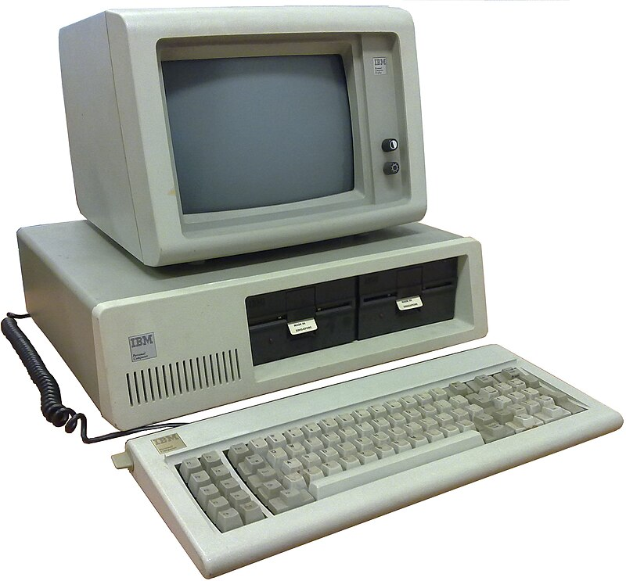
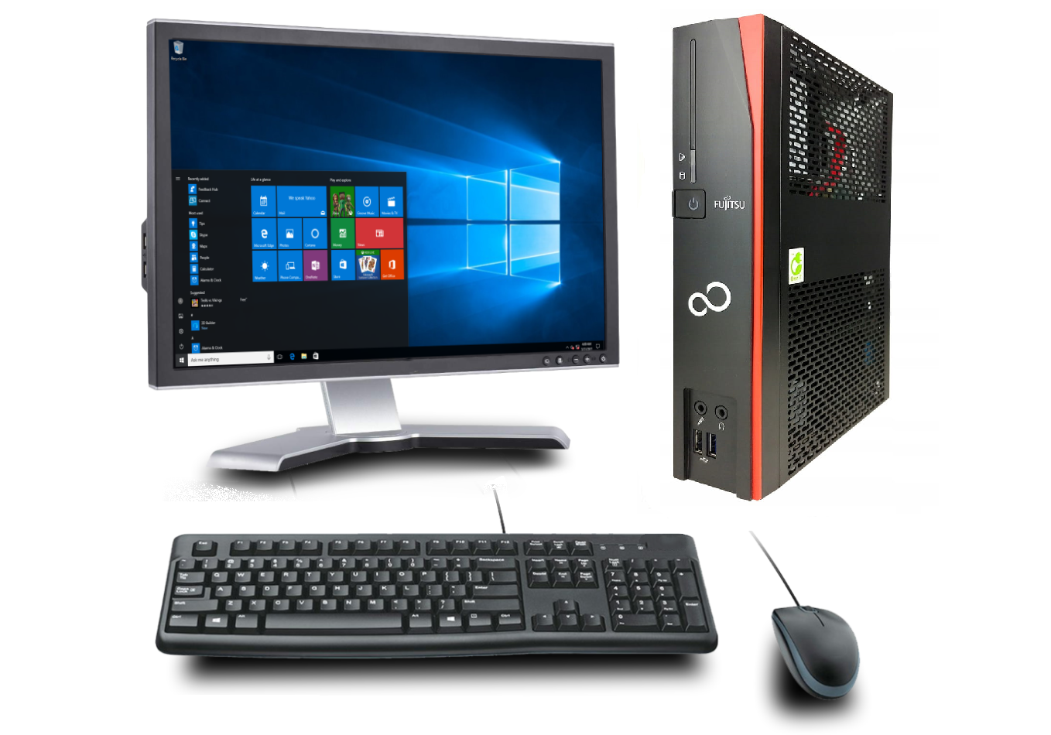
ΚΕΝΤΡΙΚΗ ΜΟΝΑΔΑ
1980
Σήμερα
Ο IBM PC (Personal Computer) ήταν ο πρώτος προσωπικός υπολογιστής 8/16 - bit, που παρουσιάστηκε από την IBM στις 12 Αυγούστου 1981 με έμφαση στις εφαρμογές γραφείου.

Slide 7
ΤΟ ΕΣΩΤΕΡΙΚΟ ΤΟΥ Η/Υ (1)
Έχετε αναρωτηθεί ποτέ τι περιέχει ένα κουτί Ηλεκτρονικού Υπολογιστή (Η/Υ) στο εσωτερικό του?

Slide 8
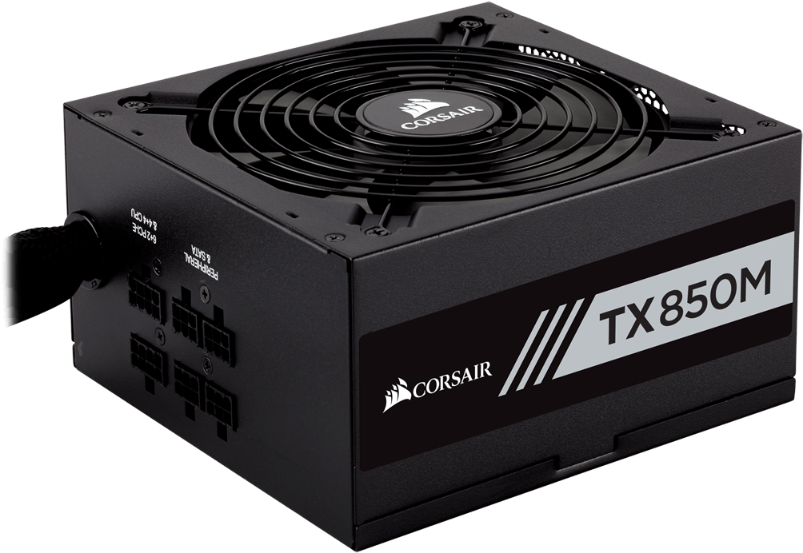
ΤΡΟΦΟΔΟΤΙΚΟ
Ο υπολογιστής είναι μια ηλεκτρονική μηχανή και χρειάζεται απαραίτητα ηλεκτρικό ρεύμα για τη λειτουργία του.
Το τροφοδοτικό:
Το τροφοδοτικό μετατρέπει την εναλλασσόμενη τάση (AC) από την πρίζα σε συνεχόμενη τάση (DC) και παρέχει την απαραίτητη ενέργεια στα εξαρτήματα του υπολογιστή.

Slide 9
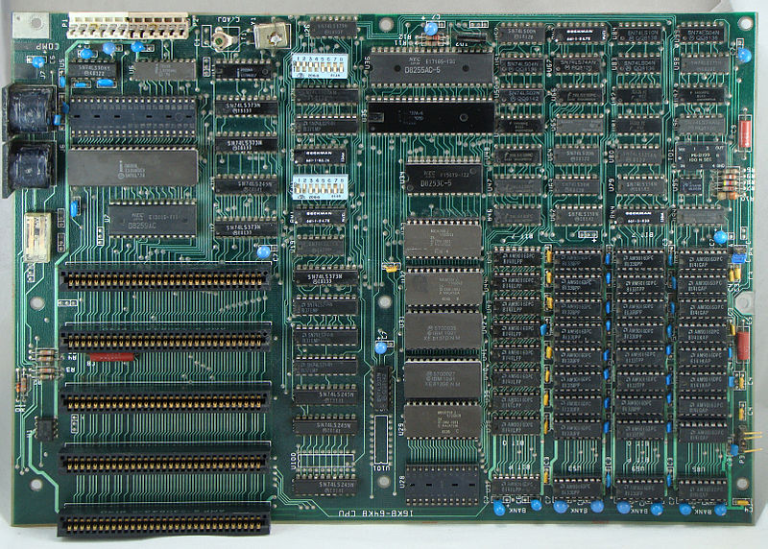
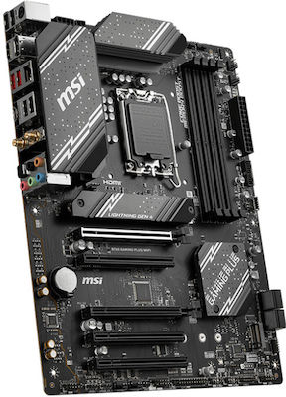
Η ΜΗΤΡΙΚΗ ΠΛΑΚΕΤΑ (MOTHERBOARD)
1980
Σήμερα
Η μητρική του IBM.
Σήμερα, οι μητρικές ενσωματώνουν πολύ περισσότερα στοιχεία και θύρες σύνδεσης.

Slide 10
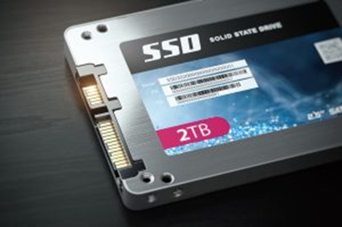
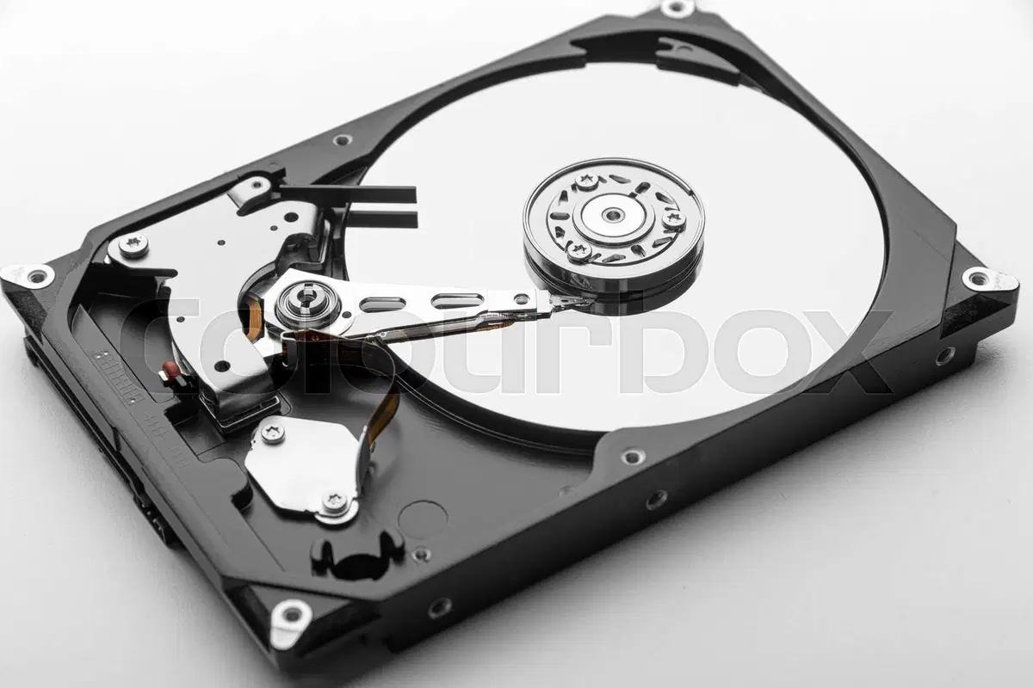
SSD (Solid State Drive) και HDD (Hard Disk Drive)
SSD - Πολύ γρήγορη ανάγνωση/εγγραφή δεδομένων.
HDD Αργότερη σε σχέση με το SSD.

Slide 11
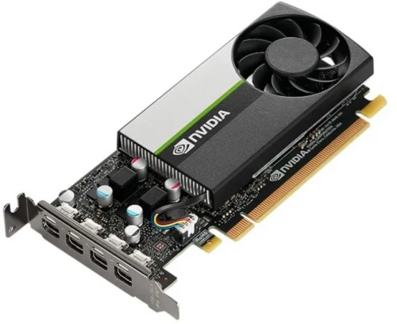
ΚΑΡΤΑ ΓΡΑΦΙΚΩΝ
Η κάρτα γραφικών είναι υπεύθυνη για την επεξεργασία και την απόδοση εικόνων, βίντεο και τρισδιάστατων γραφικών στον υπολογιστή. Είναι ιδιαίτερα σημαντική για παιχνίδια, επεξεργασία βίντεο και εφαρμογές που απαιτούν υψηλή γραφική ισχύ.
Βασικά χαρακτηριστικά:
✅ Επιταχύνει την απόδοση των γραφικών.
✅ Διαθέτει δική της μνήμη (VRAM) για γρηγορότερη επεξεργασία.
✅ Βοηθά στην ομαλή λειτουργία απαιτητικών εφαρμογών.

Slide 12
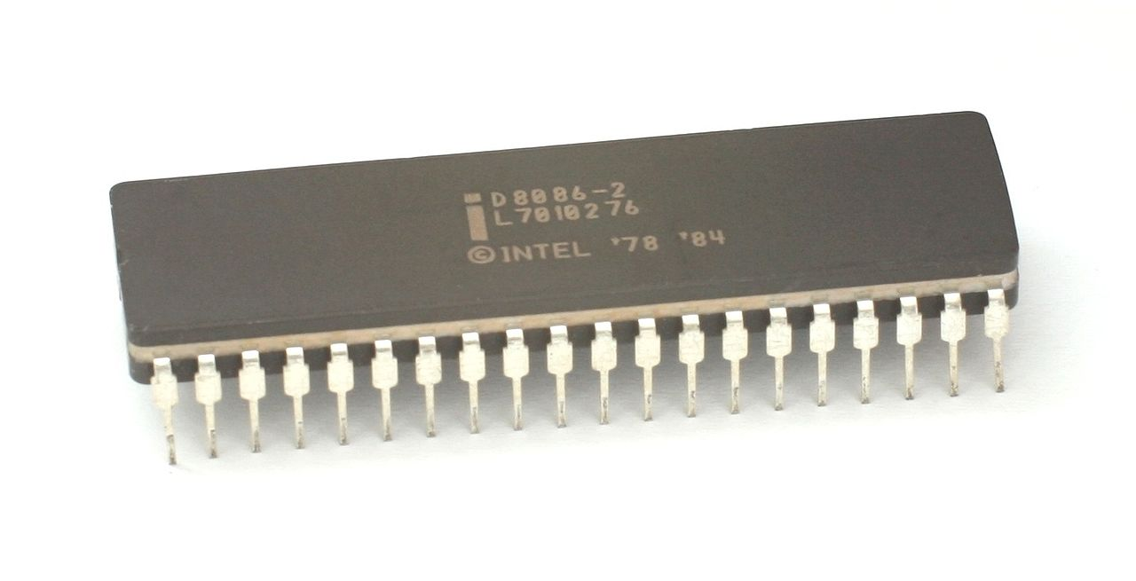
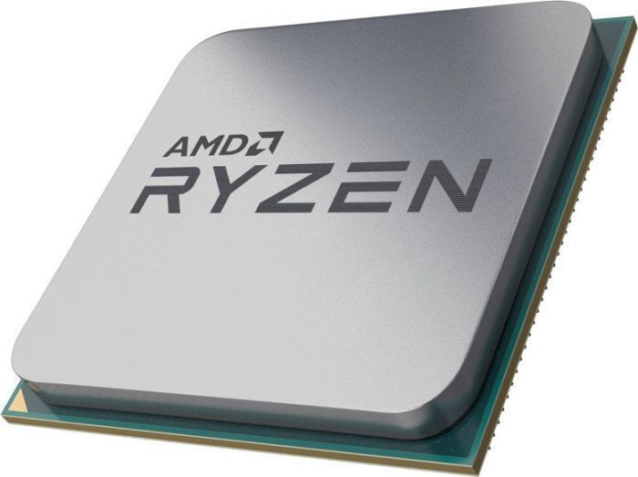
ΚΕΝΤΡΙΚΗ ΜΟΝΑΔΑ ΕΠΕΞΕΡΓΑΣΙΑΣ (CPU)
1980
Σήμερα
Ο 8086 ήταν ο πρώτος μικροεπεξεργαστής.
Επεξεργαστής 8^{ης} Γενιάς.

Slide 13
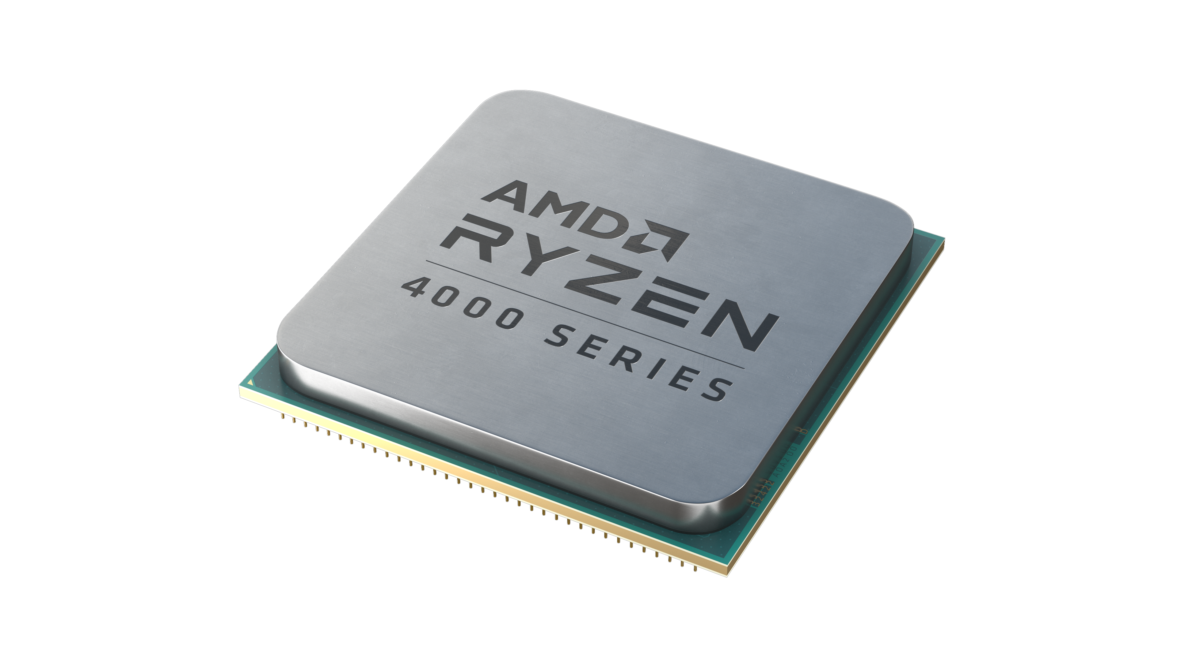
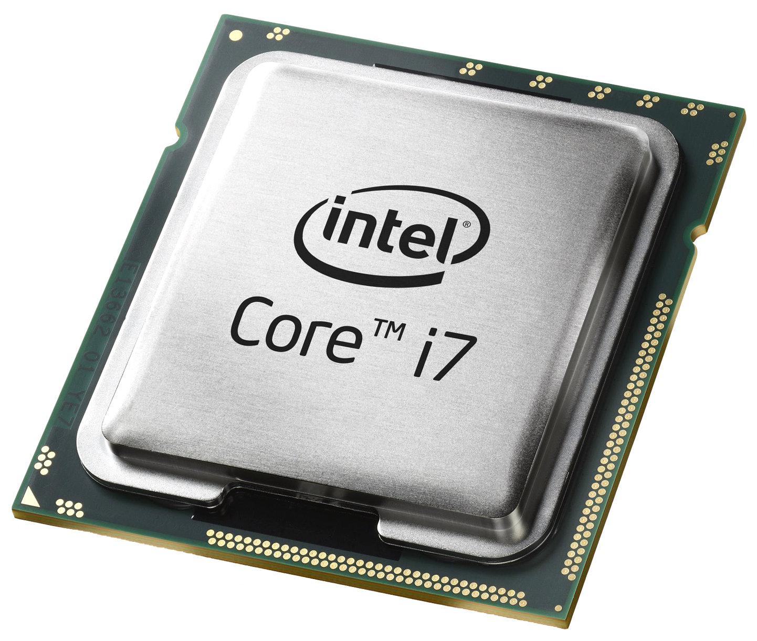
ΚΕΝΤΡΙΚΗ ΜΟΝΑΔΑ ΕΠΕΞΕΡΓΑΣΙΑΣ (CPU)
Επεξεργαστής ή Κεντρική Μονάδα Επεξεργασίας ή Κ.Μ.Ε. (Central Processing Unit ή CPU)
Χαρακτηρίζεται ως ο 'εγκέφαλος' του υπολογιστή καθώς εκτελεί και ελέγχει όλες τις εργασίες του συστήματος.
Παίρνει τα δεδομένα που εισάγει ο χρήστης και τα επεξεργάζεται.
Εκτελεί δισεκατομμύρια πράξεις ανά δευτερόλεπτο.

Slide 14
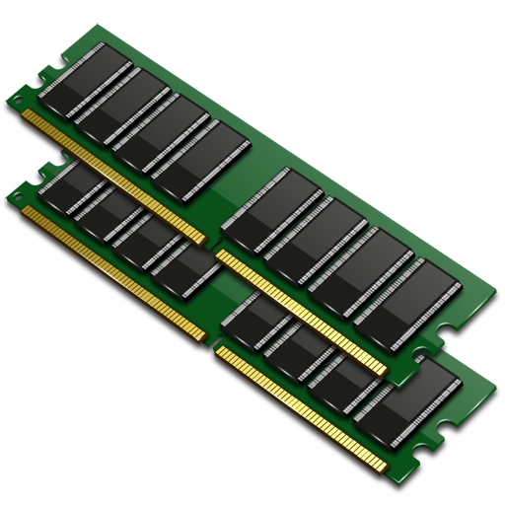
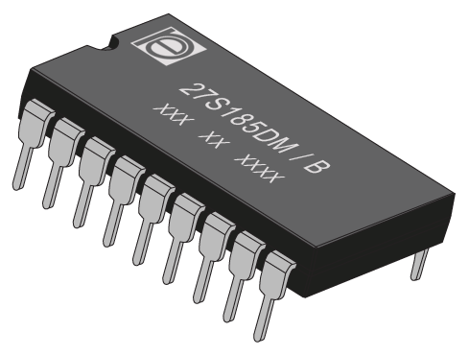
ΚΥΡΙΑ ΜΝΗΜΗ RAM ΚΑΙ ΜΝΗΜΗ ROM
Κύρια Μνήμη ή Μνήμη Τυχαίας Προσπέλασης ή RAM (Random Access Memory): Είναι η μνήμη στην οποία τοποθετούνται δεδομένα και εντολές, πριν σταλούν στον επεξεργαστή καθώς και αμέσως μετά την επεξεργασία. Οποιοδήποτε πρόγραμμα χρησιμοποιήσουμε ή οποιαδήποτε εργασία κάνουμε αποθηκεύεται προσωρινά στη μνήμη αυτή.
Μνήμη μόνο για Ανάγνωση ή ROM (Read Only Memory):
Είναι μνήμη, μικρής σχετικά χωρητικότητας, στην οποία έχουν αποθηκευτεί μόνιμα πληροφορίες που μπορούν να χρησιμοποιηθούν σε συγκεκριμένες περιπτώσεις.

Slide 15
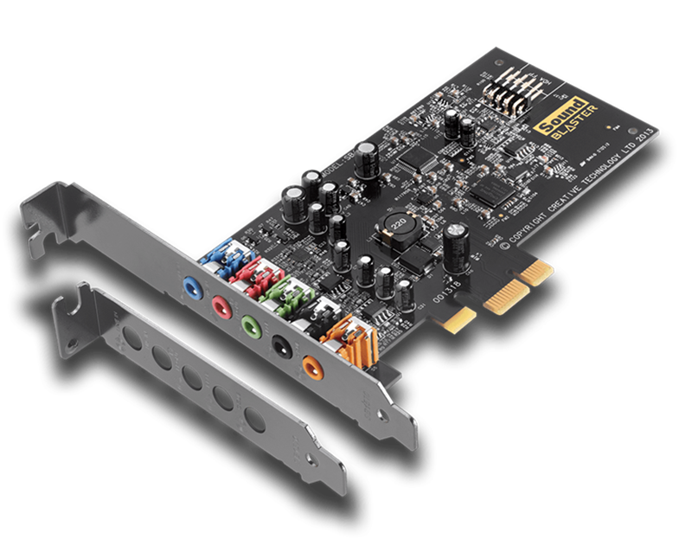
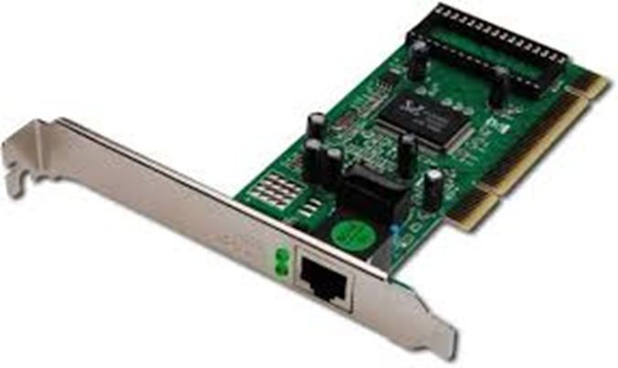
ΕΣΩΤΕΡΙΚΕΣ ΚΑΡΤΕΣ
Η κάρτα ήχου δίνει "φωνή" στον υπολογιστή, επιτρέποντάς του να αναπαράγει και να καταγράφει ήχο, κάνοντας την εμπειρία μας πιο ζωντανή με μουσική, παιχνίδια και επικοινωνία!
Η κάρτα δικτύου είναι η "γέφυρα" που συνδέει τον υπολογιστή με τον κόσμο του διαδικτύου, επιτρέποντας την επικοινωνία και την ανταλλαγή δεδομένων, είτε με καλώδιο είτε ασύρματα!

Slide 16
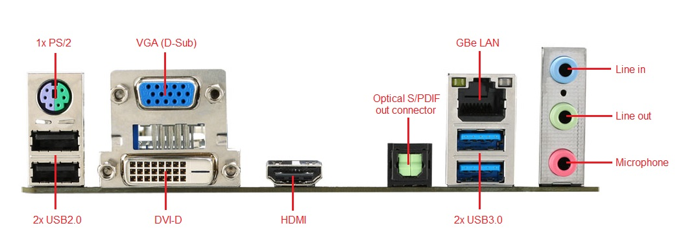
ΘΥΡΕΣ ΣΥΝΔΕΣΗΣ
Σύνδεση ποντικιού ή πληκτρολογίου
Θύρα VGA για σύνδεση οθόνης
Θύρα δικτύου LAN για σύνδεση ETHERNET
Θύρα εισόδου ήχου
Οπτική θύρα για ήχο
Θύρα εξόδου ήχου
Θύρα εισόδου μικροφώνου
Θύρες USB 2.0 για περιφερειακά
Θύρα DVI για σύνδεση οθόνης
Θύρα HDMI για σύνδεση οθόνης
Θύρες USB 3.0 για περιφερειακά

Slide 17
ΕΠΟΜΕΝΗ ΕΝΟΤΗΤΑ
ΛΟΓΙΣΜΙΚΟ Η/Υ (SOFTWARE)

Slide 18
ΕΥΧΑΡΙΣΤΩ ΓΙΑ ΤΗΝ ΠΡΟΣΟΧΗ ΣΑΣ

